Slide 1
SÜVEYŞ KANALI

Slide 2
Süveyş Kanalı açılmadan önce Süveyş Berzahı, eski dünyanın ortasında Asya ve Afrika kıtalarını birbirine bağlıyan, fakat Kızıl Denizle Akdenizi, dolayısiyle Hind ve Atlas okyanuslarını birbirinden ayıran bir coğrafi hususiyeti bulunuyordu. Böyle bir berzahın tarih boyunca kıymeti, hiç şüphesiz, bağladığı karalar ile ayırdığı denizler bakımından önemi bulunmaktaydı.

Slide 3
Denizciliğin kara nakliyatı ile rekabet edemeyecek kadar zayıf bulunduğu devirlerde Süveyş Berzahı, jeopolitik önemi yüksek, kıtalar arası bir irtibat köprüsü idi. Bu husustan dolayı Süveyş Berzahı birçok askerî, siyasî ve iktisadi hâdiselere sahne veya sebep olmuştur. Coğrafî mevkii icabı olarak bu berzah, istilâlara çok müsait zemin arzetmektedir.

Slide 4
Denizciliğin inkişafı ile beraber yapılan yeni keşfler, deniz ticaret yollarının istikametlerini değiştirmiştir.15. asır sonunda Portekizliler, Güney Afrika'dan dolaşmak suretiyle denizden Hindistan'a gitme yolunu bulduklarından ticaret faaliyetinin Akdeniz'den Avrupa'nın Atlas Okyanusu sahillerine intikaline sebep olmuşlardır.

Slide 5
Bunun neticesi olarak Süveyş Berzahı ve dolayısıyla Nil deltası üzerindeki limanlarla beraber Venedik ve Cenova da eski kıymet ve ehemmiyetlerini kaybettiler. Bu tarihten, Süveyş Kanalı açılması için teşebbüsler yapılıncaya kadar Süveyş bölgesi üzerinde bir Avrupa siyasî müdahalesi olmadı.
XIX. asrın başında, çok görünmeye başlayan deniz seferleri için Süveyş Berzahı artık bir mesele teşkil ediyordu.

Slide 6
Süveyş Kanalı, 1859 senesi 25 Nisanında Fransız idaresi altında işe başlandı ve . 10 sene gibi uzun bir çalışma neticesinde kanal açılmıştır.
Süveyş kanalının inşası, daha sonra açılan Panama kanalına nazaran daha kolaydı. Çünkü arazisi en son jeolojik devir içinde birikinti mahsulü olan kumlu, çakıllı, killi yumuşak maddelerden husule gelmiş bulunan berzahın jeolojik bünyesi hafriyata çok elverişli idi.

Slide 7
Ayrıca kanal güzergâhı üzerinde 15-20 metreyi aşmayan ufak arızalardan başka, deniz seviyesinden ancak birkaç metre yükseklikte ve çok yerde düz, arızasız bir morfografik arazi bulunmakta idi.
Kanalın açılmasını kolaylaştıran diğer bir coğrafi hususiyet de güzergâh üzerinde 4 gölün bulunmasıdır. Port Said'den Süveyş'e kadar 171 km. uzunluğunda bulunan kanalın 40 kilometresinin göllerden geçmekte olması, inşaat bakımından büyük tasarruflar ve büyük kolaylıklar sağlamıştır.

Slide 8
Kanal, ilk etapta yalnız bir vapurun geçmesine imkân verebilecek genişlikte inşa edilmiş olduğundan nispeten dardı.
Bu mahzuru kısmen önlemek maksadıyla her 5 kilometrede bir, karşıdan gelen vapura geçiş imkânı sağlayacak şekilde genişletilmiş bekleme yerleri inşa edilmişti.

Slide 9
Kanalın açılması ile artan gemi tonajı, gemilerin hacimleri ve dolayısiyle su kesimlerinin artması, diğer taraftan kanalın gördüğü rağbet sayesinde gemi sayısının çoğalması fuzûli beklemelere sebep olmakta idi. Bu mahzurun ortadan kalkması için XX. asrın başından bugüne kadar kanal üzerinde teknik bakımdan birçok değişiklikler yapılmıştır.

Slide 10
İngiltere, 1883 senesinde Mısır'ı, 1884 te Somali'yi, 1898 de Sudan'ı, takiben de Victoria gölü kuzeyindeki Uganda'yı işgal ederek kanalı kuzey, güney ve batıdan muhafaza altına almıştır. Birinci Cihan Harbi'nden sonra da Arabistan üzerinde kazandığı nüfuz ile emniyet işini tamamlamıştır. Port Said'le Süveyş arasında demiryolu ve asfalt yollar inşa ettirilmiştir.

Slide 11
SÜVEYŞ KANALINA AİT BAZI TEKNİK RAKAMLAR
1869 da ki durum | bugünkü durum
Kanal uzunluğu : 168 km. Kanal genişliği : A) su yüzeyinde: 60 -100 m. B) 10 m derinlikte: 20- 30 m. Kanal derinliği : 8 - 9 m. Müsaade edilen gemi su kesimi : 6 m. Kanaldan geçme müddeti : 50-55 saat | 171 Km. denize doğru sedlerin uzatılması ile 120 - 200 m. 45 - 115 m- 12 - 13 m. 10.6 m. 12- 15 saat

Slide 13
GÜNÜMÜZDE SÜVEYŞ

Slide 14
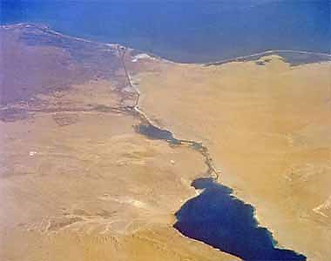
Süveyş Kanalı Hint Okyanusu ve ötesine bağlantıyı sağladığı gibi karadan da Afrika ile Asya’yı birbirine bağlar.

Slide 15
Süveyş kanalı gemilerin seyir süresini çok kısaltmıştır. Örneğin Hamburg ile Bombay arasındaki deniz yolu güney Afrika'dan gidildiği takdirde 11,220 Süveyş kanalından geçmek suretiyle ise 6,420 deniz mili uzunluğundadır.
Kanaldan geçmek suretiyle bu yol %43 oranında kısalmakta, seyahat müddeti de 20-24 gün azalmaktadır. Bu tür avantajlar kanalın kıymetini artırmış ve geçen gemilerin sayısı seneden seneye artmıştır.

Slide 16
Süveyş Kanalı'nın iktisadi faaliyet bakımından en büyük önemi endüstri bölgeleriyle ziraat ve ham madde bölgeleri arasındaki deniz yolunu kısaltmış olmasıdır. Nitekim kanal, Asya limanları ile Avrupa'nın Atlantik limanları arasındaki deniz yolunu % 20-40, Akdeniz limanları ile olan mesafeyi ise % 40-65 kısaltmıştır.
Ayrıca, Avrupa ile Hint Okyanusu limanları arasında muazzam yolcu ve yük seferlerinin başlanması da kanalın ortaya koyduğu imkânlar ile izah edilebilir.

Slide 18
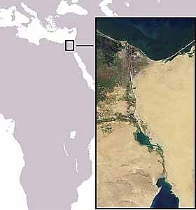
Dünyada kapakları olmayan en uzun kanaldır. Kanalda Gemi Trafik Yönetim Sistemleri mevcuttur.

Slide 19
Kaza oranı neredeyse sıfırdır. Suudi Arabistan’ın Cidde limanı ile Karadeniz’de ki Köstence limanı arasındaki mesafe Ümit Burnu Üzerinden 11.771 mildir, Süveyş Kanalı üzerinden 1696 mile iner bu durum. Gece ve gündüz geçiş yapılabilir.

Slide 20
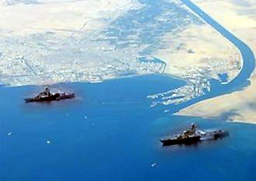

Slide 21
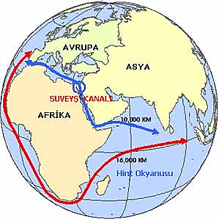

Slide 22
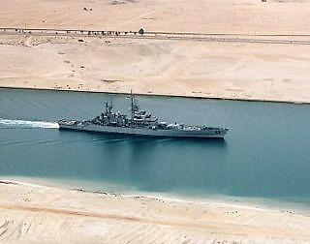
Sefer yapan büyük tankerler için barınma imkanına sahiptir. Derinliği 11 - 12 metreye ulaşır

Slide 23
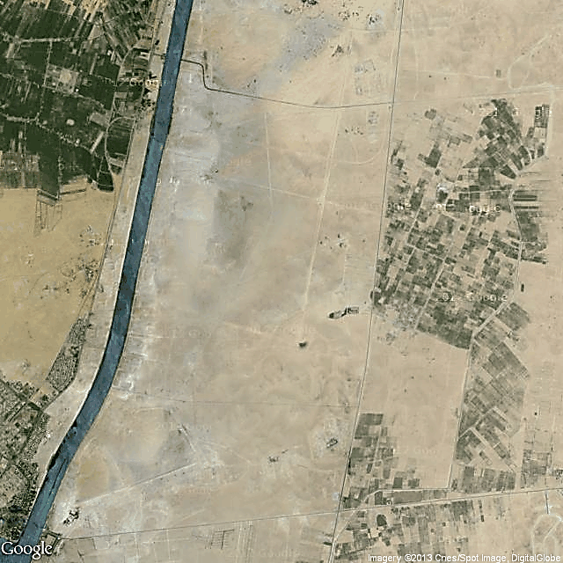

Slide 24
Süveyş kanalının rekabet gücünün artırılması amacıyla özellikle hacimli ve ağır gemilerin geçişinin sağlanabilmesi için genişliği ve derinliğini artırılması yönünden çalışmalar vardır.
Doğu Akdeniz’in önemi, Süveyş Kanalı’nın açılması sayesinde Avrupa-Uzakdoğu hattı, Ümit Burnu’ndan geçen yola göre 7.000 deniz mili kısalmış olmasıyla daha da artırmıştır.

Slide 25
Kanalın siyasî durumu
Kanalın bir kamu kuruluşu olması ona özel bir siyasî statü kazandırmıştır. 1888’de İstanbul Antlaşması ile getirilen bu statü aynı zamanda kanaldan hangi ülkeye ait ve mahiyeti ne olursa olsun bütün gemilerin faydalanmasına imkan tanımıştır. Antlaşmayı imzalayan devletlerden olan Avusturya, Macaristan, Fransa, Almanya, Türkiye, İtalya, Hollanda ve Rusya’nın günümüz politikaları da anlaşmayla ters düşmediğinden yeni bir karara ihtiyaç duyulmamaktadır.

Slide 26
Süveyş kanalı Büyük Britanya İmparatorluğu'nun bel kemiğini teşkil eden yol üzerinde bulunması sebebiyle bir iktisadi kudret addedilir. Bu geçit İngiltere'yi senelerden beri siyasi bakımdan zor durumda bırakmaktadır.

Slide 27
Mısır’ın İsrail gemilerine ve İsrail malı taşıyanlara koyduğu geçiş ambargosu 1951’de Birleşmiş Milletlerin verdiği emirle sona ermiştir. Arap-İsrail Savaşı sırasında, İsrail birliklerinin 5 Haziran 1967’de kanalın doğu kıyısını işgal etmesi üzerine, Mısır bu tarihten başlayarak sekiz sene müddetle kanalı kapadı. 5 Haziran 1975’te kanal tekrar ulaşıma açıldı. Mısır’ın bu müddet içinde bir trilyon lira geçiş parası elde edebileceği düşünülürse de, diğer devletlere ait gemilerin yollarının uzaması dolayısıyla yaptıkları zarar bu miktarın çok üstündedir.

Slide 28
Süveyş Kanalı’ndan, 105 farklı ülkeden yıllık ortalama 18.000 gemi geçmektedir(2011).
Aynı zamanda Ortadoğu Bölgesinin kalbi, İskenderun-Basra-Süveyş üçgenidir.
Önemli bir faktör de Süveyş Kanalı’nın açılmasıyla, Kızıldeniz’den Akdeniz’e geçen türler nedeniyle, Doğu Akdeniz’de çeşitli ekolojik değişimler yaşanmaktadır.

Slide 29
Süveyş Kanalı’nın 1869 yılında açılmasından bu yana, Kızıldeniz’den Akdeniz’e doğru yoğun bir balık göç yaşanmaktadır
Kanalın açılmasının ardından Kızıldeniz’den Akdeniz’e 63 balık türü geçmiş durumda olup bu sayı her geçen gün sürekli artış göstermektedir.

Slide 30
Kaynak
Süveyş Kanalının Önemi(Danyal Bediz,dergiler.ankara.edu.tr/dergiler/09.052013/.pdf
Mavruk, S., Avşar, D.,2007. Lesepsiyen Balıkların Akdeniz Ekosistemine Etkileri, Çukurova Üniversitesi, Su Ürünleri Fakültesi, Adana.
Yaycı C.,2012. Doğu Akdeniz’de Deniz Yetki Alanlarının Paylaşılması Sorunu Ve Türkiye, Türk Deniz Kuvvetleri Komutanlığı, Bilge Strateji, Cilt 4, Sayı 6, Bahar 2012.
www.turkcebilgi.com/ansiklopedi/süveyş_kanalı

